Slide 1
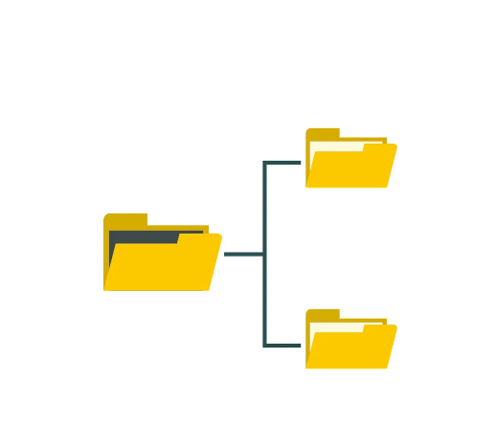

Файлова система
Файлова структура на организация на данните
Проект "Отворено учебно съдържание по програмиране и ИТ", СофтУни Фондация
Компютърно моделиране и ИТ
https://github.com/BG-IT-Edu
5 клас

Slide 2
Съдържание
͏Файлове и папки
͏͏Файлова система
͏Основни действия с файлове и папки
Работа с файловия мениджър
͏Изглед и визуализация на файлове и папки͏

Slide 3
Файлове и папки
Име, разширение и тип на файл

Slide 4
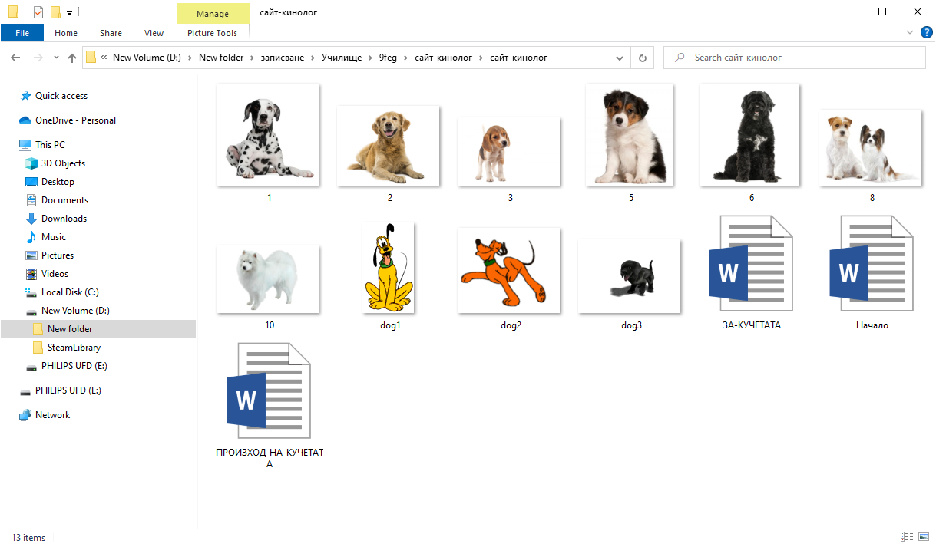
Файл
Файл – съвкупност от данни, съхранени в компютъра

Slide 5
Файл
Всеки файл има:
Име – последователност от символи
Разширение – последователност от символи, указващи типа на данните във файла
Разделител между името и разширението – точка "."
Размер – указва големината на файла
Дата на създаване или последна промяна

Slide 6
Име и разширение на файл
_ -
–
Служат за различаване на файла от останалите файлове
Допустими символи са:
букви, цифри, интервал, -, _, .
Недопустими символи са:
\, /, :, *, ?, ", <, >, |
Те имат специално предназначение
Разширението указва предназначението на данните във файла и програмите, с които може да се обработва

Slide 7
Пример за име и разширение на файл
Точка – разделя името и разширението на файла
Знаме на България.bmp
Име на файла
Разширение – указва типа на файла

Slide 8
Примери за различни типове файлове
Знаме на България.png
Знаме на България.jpg
Himn_BG.mp3
Himn_BG.wav
Mila rodino.txt
Mila rodino.docx
Изображения
Звук
Текст

Slide 9
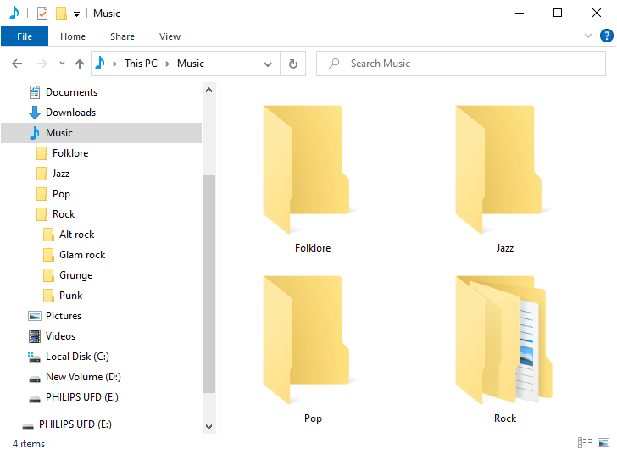
Папка
Папка – съдържа в себе си съвкупност от файлове и/или подпапки
Всяка папка има:
Име – последователност от символи
Път от корена до себе си
Папката може да бъде празна (без файлове и други папки)
Път до файла/папката
Папка
Подпапки

Slide 10
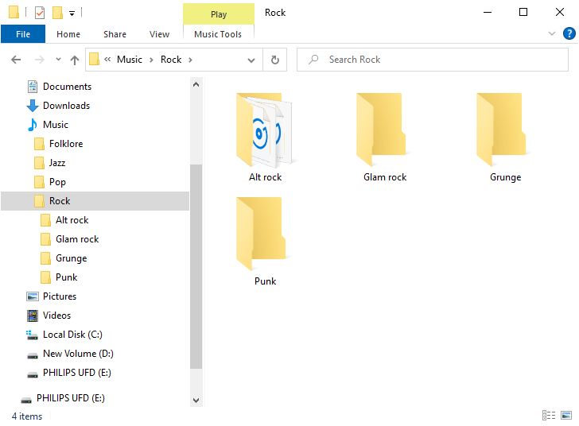
Файлова система и файлов мениджър
Файлова система –дървовидна структура на папките
Файлов мениджър – програма за работа с файловата система

Slide 11
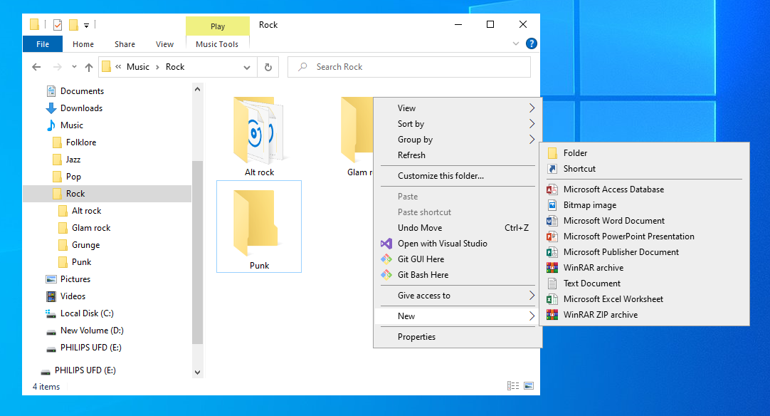
Създаване на файлове и папки
Създаваме папка или файл от даден тип
Избираме [Създай/New]
Отваряме контекстното меню на желаната папка

Slide 12

Работа с файлове и папки
Създаване, копиране, преместване и изтриване

Slide 13
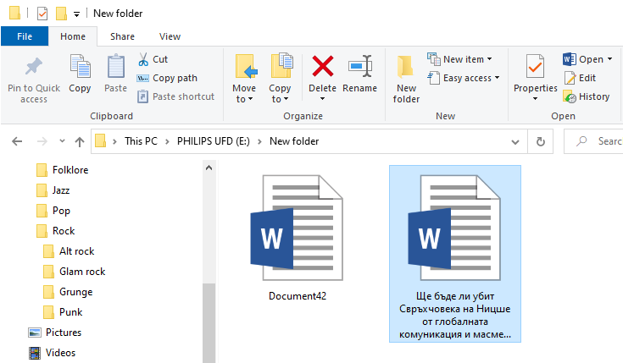
Основни операции с файлове и папки
Отваряне
Копиране
Преименуване
Преместване (изрязване и поставяне)
Изтриване
Копиране
Изрязване
Преименуване
Изтриване
Отваряне

Slide 14




Основни действия с файлове и папки
Копиране
Преместване
Преименуване
Изтриване

Slide 15
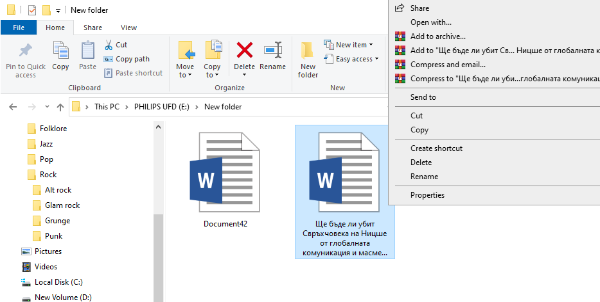
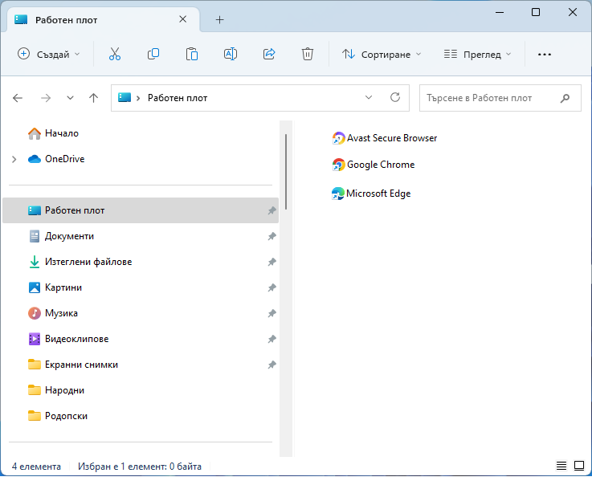
Пример за копиране/преместване на файл (1)
Или изрязваме файла в клипборда, ако искаме да го преместим
Десен клик върху файла
Копираме файла в клипборда

Slide 16
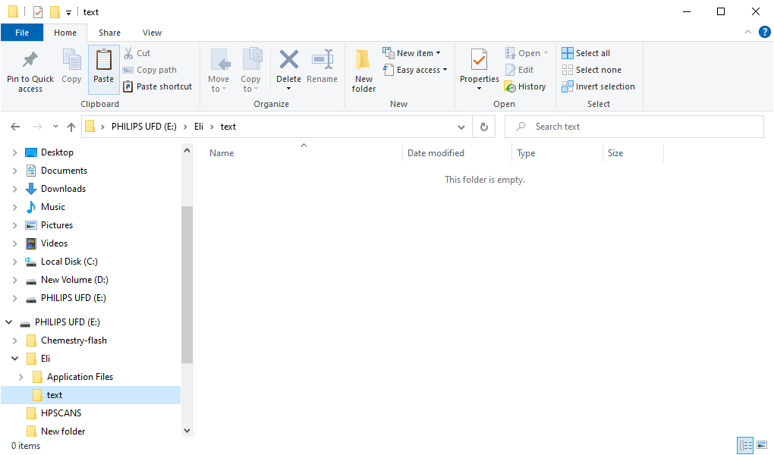
Пример за копиране/преместване на файл (2)
Поставяме
Избираме къде да се копира

Slide 17
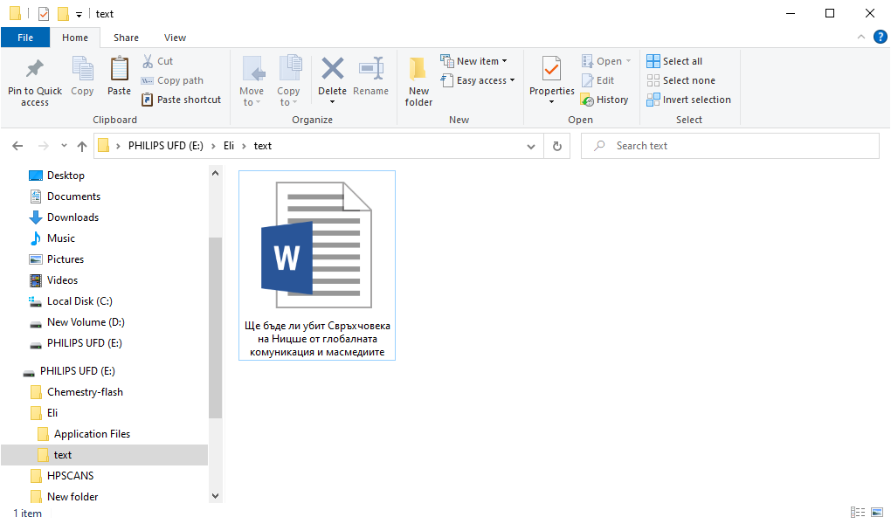
Пример за копиране/преместване на файл (3)
Готово, файлът е копиран или преместен ☺

Slide 18
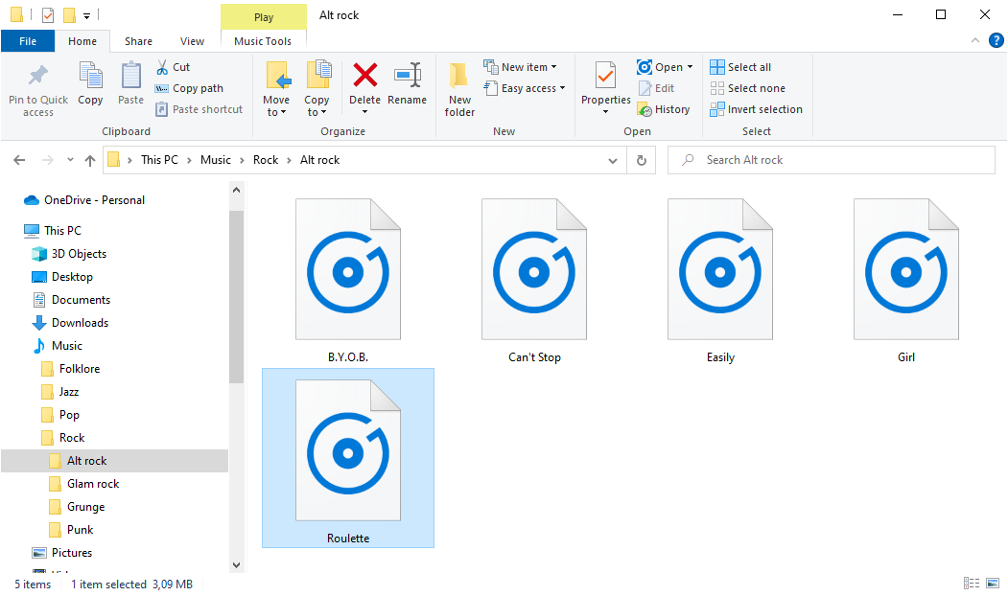
Пример за преименуване на файл (1)
Кликаме върху [Преименуване/Rename]
Избираме файла за преименуване

Slide 19
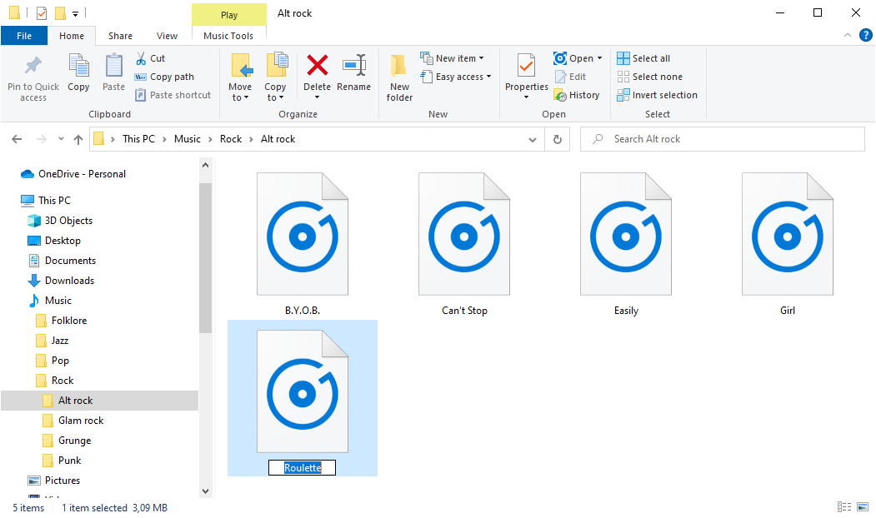
Пример за преименуване на файл (2)
Редактираме името на файла и натискаме [Enter]

Slide 20
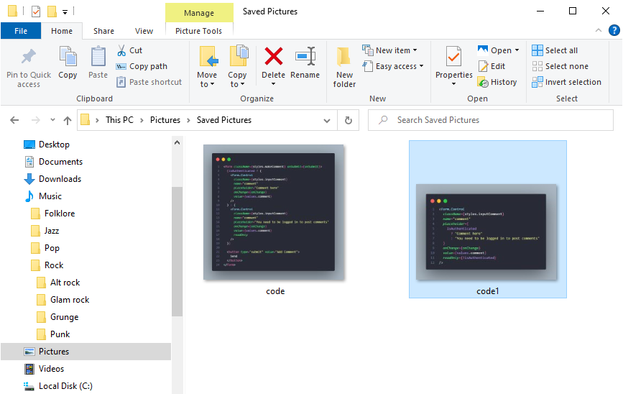
Пример за изтриване на файл (1)
Изтриването на данни често е необратима команда
Изтритите данни невинаги може да се възстановят
Кликваме върху [Изтрий]
Избираме файла, който ще изтриваме

Slide 21
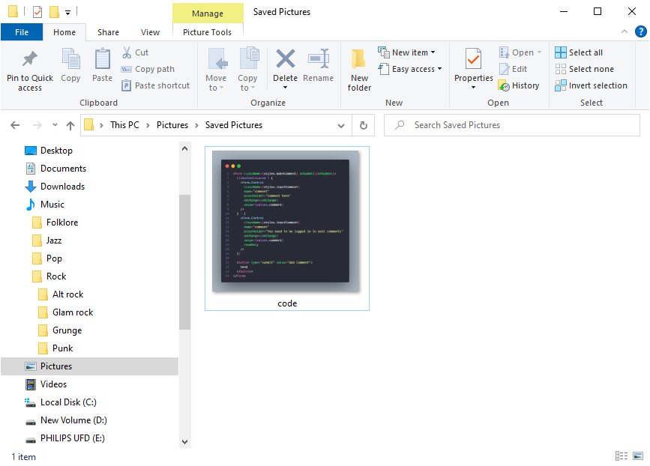
Пример за изтриване на файл (2)
Файлът е преместен в коша

Slide 22
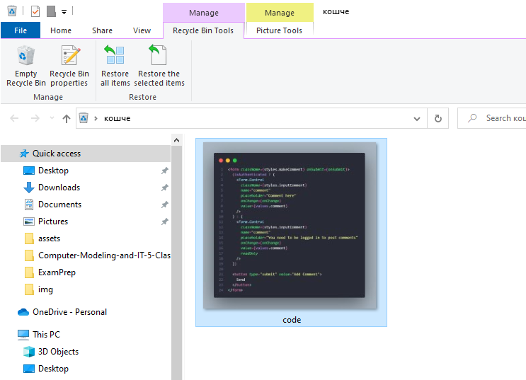
Работа с файл от коша (1)
Ще възстанови файла
Ще изтрие файла безвъзвратно

Slide 23
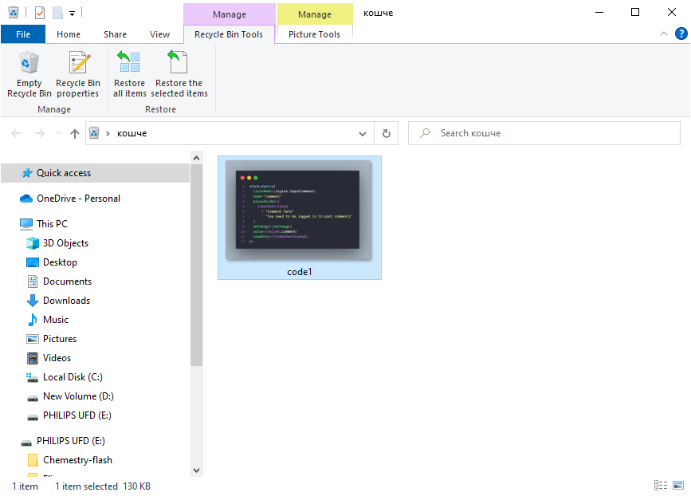
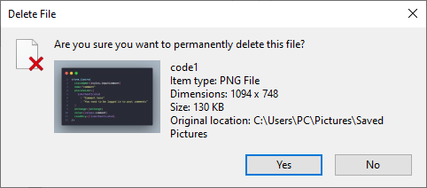
Работа с файл от коша (2)
Последно потвърждаване преди изтриване

Slide 24
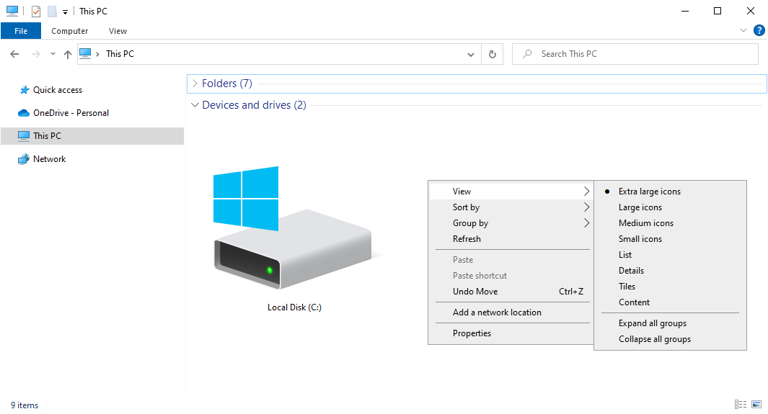
Изглед и визуализация
Настройки на изгледа на файловия мениджър

Slide 25
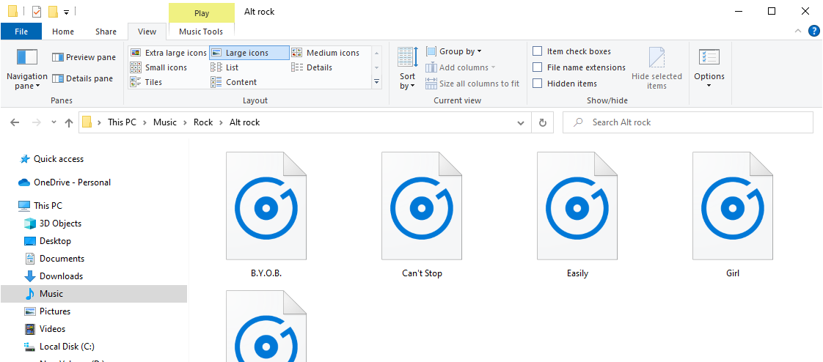
Изглед и визуализация на папки (1)
Изгледите се предлагат за улеснение на работата с папки
Бърза и удобна смяна на различни изгледи
От лентата на файловия мениджър изберете [Изглед]

Slide 26
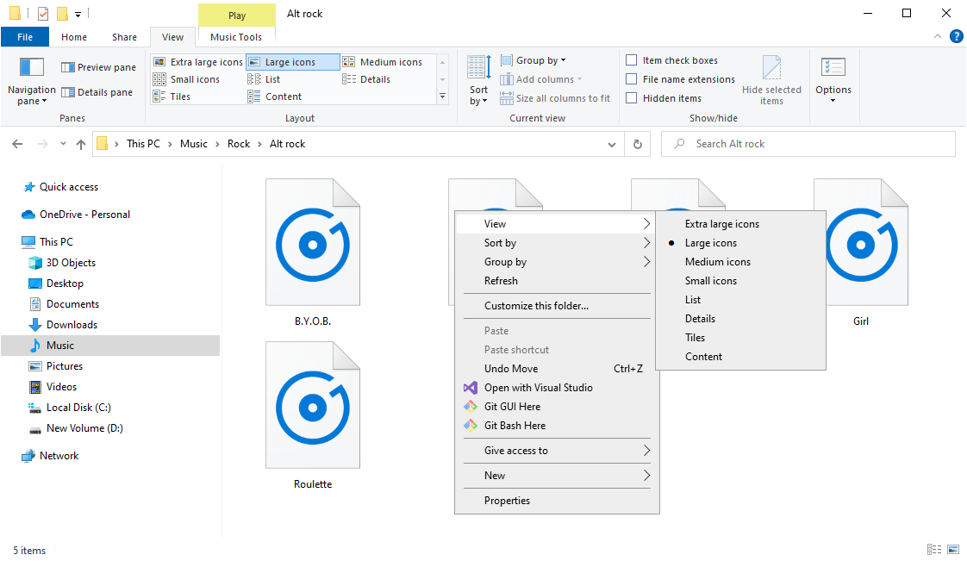
Изглед и визуализация на папки (2)
Сортиране на съдържанието
Различни изгледи

Slide 27

Обобщение
Файл – съвкупност от данни, съхранени в компютъра
Всеки файл има име и разширение
Папка – съвкупност от файлове и папки, която има име
Файловата система – дървовидната структура от файлове и папки
Файлов мениджър – улеснява действията с файлове и папки – създаване, отваряне, копиране, преместване, преименуване, изтриване
Изтриването на данни невинаги е обратимо!
…
…
…

Slide 28
Въпроси?
Проект "Отворено учебно съдържание по програмиране и ИТ", СофтУни Фондация (лиценз CC-BY-NC-SA)
Notes:
28

Slide 29


Лиценз
Този курс (презентации, примери, демонстрационен код, упражнения, домашни, видео и други активи) представлява свободно учебно съдържание и се разпространява под свободен лиценз CC-BY-NC-SA
Проект "Отворено учебно съдържание по програмиране и ИТ" към Фондация "Софтуерен университет":
https://github.com/BG-IT-Edu
Notes:
29

